Slide 1
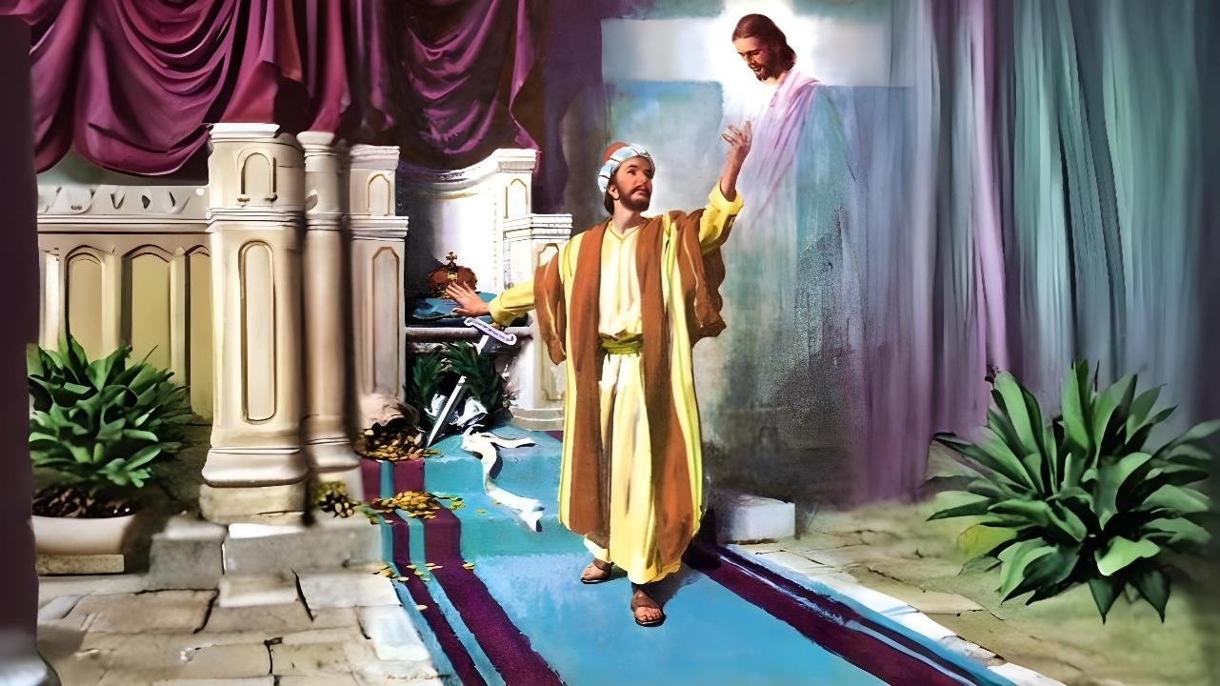
二零二六年二月七日，
第六课
完全信靠基督

Slide 2


“使我认识基督，晓得他复活的大能，并且晓得和他一同受苦，效法他的死，
或者我也得以从死里复活。”
腓立比书 3:10, 11

Slide 3










腓立比人晓得得救的道路，因为保罗和西拉明确的告诉了那个城里最早的信徒之一：就是狱卒（使徒行传16：30-31)。
如今教会虽然被稳固建立了，他们却面临被误导偏离救赎道路的危险。
因此，保罗提醒他们凭信心得救恩的基本信仰支柱。
防备失去救恩的一些提示:
应防备的事项（腓立比书 3:1-3)
所丢下的（腓立比书 3:4-6)
重要的事项（腓立比书 3:7-8)
保持得救的一些提示:
对基督的信心（腓立比书 3:9)
认识基督的知识（腓立比书 3:10-16)

Slide 4

防备失去救恩的一些提示

Slide 5

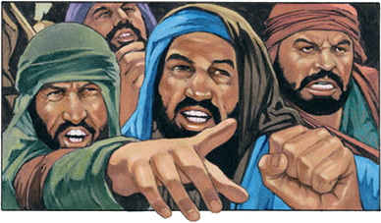

应防备的事项
“应当防备犬类，防备作恶的，防备妄自行割的。” (腓立比书3:2)
在讨论威胁信心的危险之前，保罗给了我们一些建议：“要在耶和华里喜乐”（腓立比书 3：1a）。他补充了一件重要的事：即使我们早已深知，但重复温习我们所拥有的真理是件好事（腓立比书 3：1b）。
领受上帝的怜悯（诗篇31：7)
将我们的信靠托付在他身上（诗篇5：11）
领受救恩的祝福（诗篇9：14)
遵守神的律法（诗篇119：14;以赛亚书58：13,14）
信靠祂的话语（诗篇119：162）)
养育敬虔的孩子（箴言23：24,25)
我们怎能在主里喜乐?
保罗指出当时威胁教会的最大危险：那些教导严格遵守礼仪律法的假教师（腓立比书3：2）。他用三种不同的方式称呼这些人：狗（诗篇22：16; 彼得后书 2：21-22）; 恶人; 以及通过割礼伤害肉体的人。

Slide 6

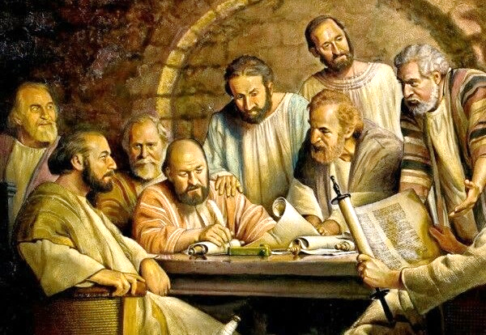
所丢弃的
“我第八天受割礼，我是以色列族、便雅悯支派的人，是希伯来人所生的希伯来人；就
律法说，我是法利赛人。” (腓立比书 3:5)
在耶路撒冷会议上，曾裁定外邦人应当不必要为犹太人仪文律法的事务烦恼（使徒行传 15：19-21）。然而，有些教师曾来到腓立比，教导割礼的必要性（腓立比书 3：2-3）。
回想过去，保罗提醒他们，当他像那些教师一样时，他是多么完美（腓立比书 3：4-6 ):
第八天接受割礼;虔诚父母的儿子
《希伯来人中的希伯来人》;纯便雅悯族人
关于遵守律法，最严格的法利赛人
在热忱方面，他是教会的迫害者
法律无可指责的守护者
他在认识耶稣之前曾经吹嘘过这些。如今他才知道自己甚至都没有理解过律法（马太福音5：21-22）。如今他知道只有基督能拯救（腓比书 3：7)。

Slide 7

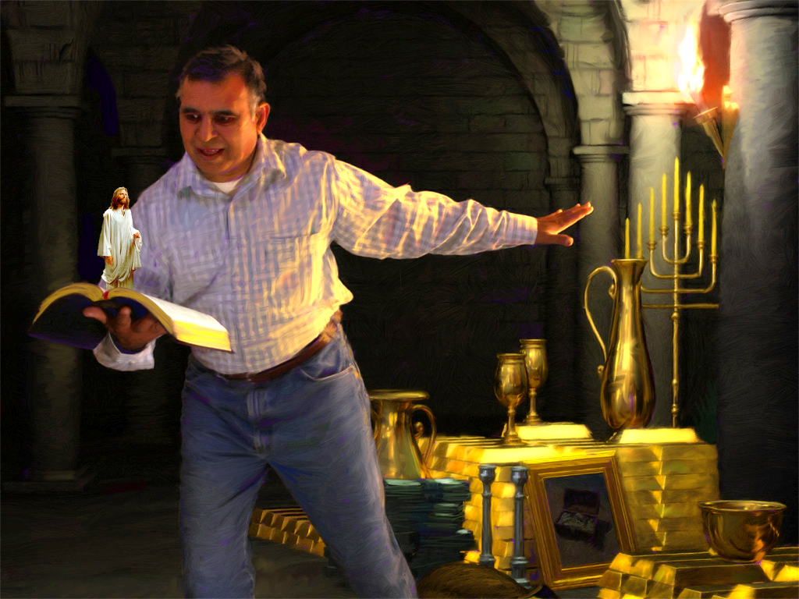
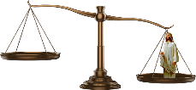


重要的事
“只是我先前以为与我有益的，我现在因基督都当作有损的。” (腓立比书 3:7)
保罗权衡着过去的生活与现在的生活。一边是他所有的知识; 他作为加马列尔的明星学生的光辉未来; 他华丽的法利赛恩赐。全是有益的。
现在，把他自从遇见基督以来的生活放在天平的另一端。一切的益处都成了废物，因为没有什么能与基督的爱相比（腓立比书 3：7-8)。
还有什么比在天国和新地上的永生更宝贵的呢？ 然而，世俗价值观让许多人对这一现实视而不见。 这世界所认为重要的事物与天国真正重视的——基督般的品格和灵魂的救赎——之间自然存在竞争。

Slide 8

保持得救的一些提示

Slide 9



信靠基督
“ 并且得以在他里面，不是有自己因律法而得的义，乃是有信基督的义，就是因信 神
而来的义。” （腓立比书 3:9)
保罗对自己的义充满信心，前往大马士革，要将“道路”派的异端带回救赎之路（使徒行传 9：1-2）。但他进入大马士革时，被另一种义——神的义所感动：“因信基督而来的义”（腓立比书 3：9)。
从那一刻起，他再也没有相信过自己的公义。因为信靠我们自己的行为能成就救赎是徒劳的（加拉太书 2：16）。
他渴望“得以在他（基督）里面”（腓立比书3：9）。这是什么意思 ？
根据哥林多前书 1：30，“在基督里”涵盖了构成救恩计划的一切，从我们属灵智慧的黎明启蒙，到凭着信心称义，和为天国作预备（成圣），最终到第二次降临时得荣耀（救赎）。

Slide 10







认识基督的知识
“使我认识基督，晓得他复活的大能，并且晓得和他一同受苦，效法他的死。” （腓立比书 3：10)
我们如何认识基督（腓立比书 3：10-16）？
当我们研读祂的话语时
当我们被圣灵引领时
当我们与他一同受苦时
当我们继续向目标前进时
基督徒的生活就像一场竞赛。我们必须明确自己的目标。我们活着不是为了停留在这里，仅仅享受这生活。我们希望实现从死里得复活（腓立比书 3：11)。
在那一刻到来之前，我们努力“或者可以得着基督耶稣所以得着我的”（腓立比书 3：12 ）。耶稣来到我这里，赐我一座城 ;一个奖赏; 一种与祂永远同在的无尽生命（希伯来书 11：10; 腓立比书 3：14; 帖撒罗尼迦前书 4：17）。

Slide 11

“ 那激励着保罗在一切艰难与困苦之下向前迈进的伟大宗旨，也应当使每一个基督的工人完全献身为上帝服务。难免有人用属世的引诱转移他的注意力，使他不仰望救主。但他务要向着标竿直跑，向世人和天使证明：为要达到瞻仰上帝荣颜的指望，我们是值得付出最大的努力和牺牲的。
基督最卑微的门徒，也能成为天上的居民，承受上帝永不败坏永不衰残的基业。”
怀爱伦（奋斗与勇敢，十二月十三日

Slide 12
第六课讨论题：完全信靠基督 经文歌：常常喜乐——帖撒罗尼迦前书 5：16-18，腓立比书 4：6
甲 防备狗
当你读腓立比书 3：1 时，你有什么感想？
2. 腓立比书 3：2 腓立比基督徒需要防备的狗是谁？
3. 狗、恶人和残害肉体是三个不同的群体，还是同一群体的三种描述？
4. 这些福音的敌人到底教导的 是什么？
5. 这些福音的敌人今天还在活跃吗？
6. 腓立比书 3：3 为什么敬拜神、在耶稣基督里喜乐，并且对肉体没有依赖的信心，这些是我们抵御福音敌人的最佳防御呢？

Slide 13
乙. 完全信靠基督，而不是信靠自己的成就
腓立比书 3：4-6 从人类的角度来看，扫罗（后来称为保罗）有什么理由感到自豪？（另见使徒行传22：3,26：4-5） 你怎么看保罗声称在遇见基督之前，在律法中所称的义方面无可指责？
保罗还声称，在成为耶稣的追随者之前，他热衷于迫害基督徒。我们在《扫罗行传》中能找到哪些迫害教会的例子？ 使徒行传 7：57-8：3,9：1-2
保罗在成为耶稣的追随者之前，自己对迫害基督徒的见证是什么？使徒行传26：9-11
5. 扫罗怎么可能认为自己迫害耶稣的追随者 是在行神的旨意？请注意约翰福音16：1-2中耶稣的预言 6. 保罗成为耶稣的追随者后，对自己过去宗教成就的态度发生了怎样的变化？腓立比书3：7-11，提摩太前书1：15 7. 在“基督里”被找到是什么意思 ？哥林多前书 1：26-31，以弗所书 1：7-14 8. 你是什么时候意识到，你唯一的救赎希望是通过对耶稣基督的信心找到的？

Slide 14
C。继续向目标前进
F.我们如何才能把注意力集中在耶稣身上？ 希伯来书12：1-2
是谁帮助你专注于耶稣？（圣灵、属灵的朋友等）
D。腓立比书 3：12-14 使徒保罗所追求的目标是什么（或谁）？（另见腓立比书3：10-11）
E.保罗在他尘世生命的终点时的忏悔是什么？ 提摩太后书 4：7-8

